Slide 1
Геометрия
11 класс
Тема: Шар и его сечения

Slide 2
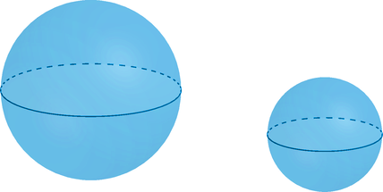
Шар
Тело, состоящее из всех точек пространства, находящихся от данной точки на расстоянии, не большем данного , называется шаром.

Slide 3
Элементы шара
хорда
Данную точку называют центром, а данное расстояние называется радиусом.
радиус
центр
диаметр
Любой отрезок, соединяющий центр шара с точкой шаровой поверхности, также называют радиусом .

Slide 4
Элементы шара
Отрезок, проходящий через центр шара и соединяющий две его точки, называют диаметром шара.
хорда
радиус
центр
диаметр

Slide 5
Поверхность шара или сфера
Границу шара называют шаровой поверхностью или сферой.
Точками сферы являются все точки шара на расстоянии , равном его радиусу.

Slide 6
Уравнение сферы
Координаты произвольной точки$M(x;y;z)$ сферы радиуса $R$ с центром $A\left(a;b;c\right)$
в точке удовлетворяет уравнению:
$$z$$
$$M(x;y;z)$$
$$A\left(a;b;c\right)$$
$$y$$
$$O$$
$$x$$
$${\left(x−a\right)}^{2}+{\left(y−b\right)}^{2}+{\left(z−c\right)}^{2}=R^{2}$$

Slide 7
Уравнение сферы
Если центр сферы расположен в точке $A\left(0;0;0\right)$ и радиус равен $R$ , то уравнение имеет вид:
$$z$$
$$y$$
$$O$$
$$x^{2}+y^{2}+z^{2}=R^{2}$$
$$x$$

Slide 8
Неравенство шара
Координаты точки $M(x;y;z)$ шара с центром в точке $A\left(a;b;c\right)$ и радиуса R удовлетворяет неравенству :
$${\left(x−a\right)}^{2}+{\left(y−b\right)}^{2}+{\left(z−c\right)}^{2}≤R^{2}$$

Slide 9
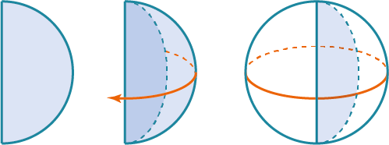
Шар и сфера являются телами вращения. Их получают при вращении вокруг диаметра полукруга и полуокружности.

Slide 10
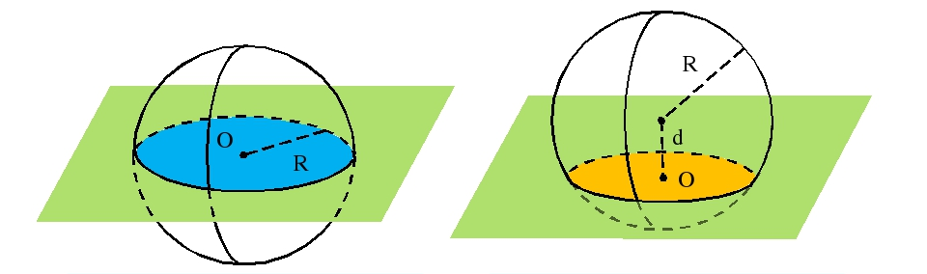
Любое сечение шара плоскостью-круг. Центр которого есть основание перпендикуляра , опущенного из центра шара на секущую плоскость.

Slide 11
Пусть дан шар радиуса $R$ и проведена плоскость на расстоянии $d$ от центра этого шара .
Тогда, если $d>R$ , то плоскость и шар не имеют общих точек
$$α$$
$$H$$
$$R$$
$$O$$

Slide 12
Если $d=R$ , то плоскость касается шара.
$$α$$
$$K$$
$$R$$
$$O$$

Slide 13
если $d<R$ , то сечением будет круг радиуса $r=\sqrt{R^{2}−d^{2}}$ .
$$α$$
$$O_{1}$$
$$r$$
$$d$$
$$M$$
$$R$$
$$O$$

Slide 14
Плоскость, проходящая через центр шара, называется диаметральной плоскостью.
Сечение сферы называется большой полуокружностью.
$$O$$

Slide 15
Любая диаметральная плоскость шара является его плоскостью симметрии.
Центр шара является его центром симметрии.
$$X$$
$$α$$
$$O$$
$$A$$
$$X_{n}$$
$$X_{1}$$

Slide 16
Задача №1
Радиус сферы равен $13$дм. Через точку, расположенную на расстоянии 5 дм от центра сферы, проведена плоскость. Найдите площадь полученного сечения.

Slide 17
Решение
Дано:
$$OB=13 дм$$
$$O_{1}$$
$$B$$
$$OO_{1}=5 дм$$
Найти:
$$O$$
$$S_{ сечения}= ?$$

Slide 18
$${OB}^{2}={O_{1}B}^{2}+{OO_{1}}^{2}$$
$${O_{1}B}^{2}={OB}^{2}−{OO_{1}}^{2}$$
$$O_{1}$$
$$B$$
$${O_{1}B}^{2}={13}^{2}−5^{2}=144$$
$$O_{1}B=12 дм$$
$$O$$
$$R_{1}=O_{1}B$$
$$R_{1}=12 дм$$
$$S_{ сечения}= π{R_{1}}^{2}$$
$$S_{ сечения}= π∙{12}^{2}=144π { дм}^{2}$$
Ответ: $144π { дм}^{2}$

Slide 19
Задача №2
Дан шар радиуса 6 см. Через конец радиуса под углом 30 градусов проведена пересекающая его плоскость. Найдите площадь сечения.

Slide 20
Решение
Дано:
$$φ={30}^{0}$$
$$OB=6 см$$
$$O_{1}$$
$$B$$
$${30}^{0}$$
$$O$$
Найти:
$$S_{ сечения}= ?$$

Slide 21
$$cos{30}^{0}=\frac{O_{1}B}{OB}$$
$$O_{1}$$
$$B$$
$$O_{1}B=OB∙cos{30}^{0}$$
$${30}^{0}$$
$$O$$
$$O_{1}B=6∙\frac{\sqrt{3}}{2}=3\sqrt{3}$$
$$O_{1}B=3\sqrt{3} см$$

Slide 22
$$R_{1}=O_{1}B$$
$$R_{1}=3\sqrt{3} см$$
$$O_{1}$$
$$B$$
$${30}^{0}$$
$$S_{ сечения}= π{R_{1}}^{2}$$
$$O$$
$$S_{ сечения}= π∙{\left(3\sqrt{3}\right)}^{2}=$$
$$=27π { см}^{2}$$
Ответ: $27π {дм}^{2}$

Slide 23
Задача №3
Напишите уравнение сферы, если $A\left(2;−3;5\right)$ и $B(4;1;−3)$ точки концы ее диаметра.

Slide 24
Решение
Дано:
$$A\left(2;−3;5\right)$$
$$B(4;1;−3)$$
$$B$$
Найти:
$$O$$
$$A$$
$${\left(x−a\right)}^{2}+{\left(y−b\right)}^{2}+{\left(z−c\right)}^{2}=R^{2}$$

Slide 25
$$A\left(2;−3;5\right)$$
$$B(4;1;−3)$$
$${AB}^{2}={\left(4−2\right)}^{2}+{\left(1−\left(−3\right)\right)}^{2}+{\left(−3−5\right)}^{2}$$
$${AB}^{2}=2^{2}+4^{2}+{\left(−8\right)}^{2}=4+16+64=84$$
$$AB=\sqrt{84}=2\sqrt{21}$$
$$d=AB=2\sqrt{21}$$
$$R=\frac{d}{2}=\frac{2\sqrt{21} }{2}=\sqrt{21}$$
$$R=\sqrt{21}$$

Slide 26
$$A\left(2;−3;5\right)$$
$$B(4;1;−3)$$
$$O\left(x;y;z\right)= ?$$
$x=\frac{2+4}{2}=3$
$y=\frac{1+\left(−3\right)}{2}=−1$
$z=\frac{−3+5}{2}=1$
$$O\left(x;y;z\right)=O(3;−1;1)$$
$$R=\sqrt{21}$$
$${\left(x−3\right)}^{2}+{\left(y−\left(−1\right)\right)}^{2}+{\left(z−1\right)}^{2}={\left(\sqrt{21}\right)}^{2}$$
$${\left(x−3\right)}^{2}+{\left(y+1\right)}^{2}+{\left(z−1\right)}^{2}=21$$
Ответ: ${\left(x−3\right)}^{2}+{\left(y+1\right)}^{2}+{\left(z−1\right)}^{2}=21$

Slide 27
Задания для самостоятельного выполнения
страница 152
510
514
512

